Slide 1


Introdução à programação​
​
PROJETO CALCMASTER AULA 01​

Slide 2

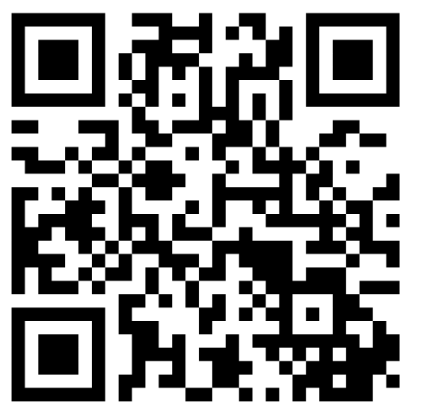

O que vem em sua mente quando falamos sobre "Programação"?
www.menti.com
5960 4311

Slide 3

O que é Programação?
Imagine que você quer que o computador faça uma tarefa, como calcular um número, por exemplo.
Para isso, você precisa "comunicar-se" com ele em uma linguagem que ele compreenda.
Com isso, nós utilizamos a programação. Mas, o que seria a programação?

Slide 4
Introdução à Programação
Programar é dar ordens a um computador por meio de um conjunto de instruções, conhecido como: código, que ele deve seguir para realizar tarefas.

Slide 5
A Programação
É o processo de escrever essas instruções para que o computador as siga. Existem muitas linguagens de programação diferentes, como Python, Java, JavaScript, C++, entre outras. Cada uma tem uma maneira diferente de escrever o código, mas todas têm um objetivo comum: dar instruções ao computador.

Slide 6
O que são Algoritmos?
Os algoritmos são uma sequências de passos/instruções finita que você utiliza para atingir um resultado ou resolver algo. Basicamente um manual de instrução. A maioria das coisas que compramos hoje vem com uma manual de instrução, explicando como montar, como utilizar, por exemplo, montar uma cadeira gamer.

Slide 7
Algoritmos
Quando você escreve um programa, está criando uma sequência de passos para o computador executar. Cada passo é um comando ou uma instrução, o conjunto desses passos/instruções chama se algoritmo.

Slide 8
Algoritmos
O computador segue essa sequência de forma rápida e precisa. Se você quiser que o computador faça uma série de ações, como calcular uma soma, mostrar algo em tela você precisará instruí-lo de maneira clara e exata.

Slide 9
Lógica de programação
É basicamente a maneira de como damos instrução para o computador de uma forma que ele entenda. O computador e excelente em seguir ordens, por isso precisamos dar instruções muito claras e detalhadas de como ele deve seguir.
Quando seguimos o manual não podemos alterar a ordem dos passos, pois vai dar errado. Precisamos seguir de maneira lógica para alcançar o objetivo.

Slide 10
Vamos praticar nossa lógica!
Vamos fazer um passo a passo lógico para seguir

Slide 11
Monte um passo a passo de como
Fazer um chá
Fazer um miojo
Fazer um bolo

Slide 12
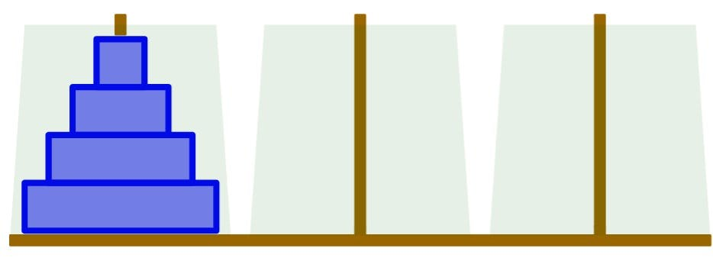
EXERCÍCIOS!
TORRE HANOI

Slide 13
O LOBO E A OVELHA
https://rachacuca.com.br/jogos/o-lobo-e-a-ovelha/

Slide 14
MISSIONÁRIOS E CANIBAIS
https://rachacuca.com.br/jogos/missionarios-e-canibais/

Slide 15
QUIZ
https://quizizz.com/admin/quiz/6719c13f618ef75f94fc4e70

Slide 16
Algoritmos
Hoje, ouvimos muito falar sobre algoritmos e redes sociais.
O que tem a haver um com o outro?
Redes socias são softwares complexos que contém diversos algoritmos para diversos propósitos, mas o que mais ouvimos falar é sobre algoritmos do Youtube, do Instagram, Tiktok, entre outros.
Quando se trata de um algoritmo de uma rede social, estamos falando especificamente do algoritmo para a recomendação de conteúdo. Ele que irá decidir qual tipo de conteúdo irá aparecer no seu feed.

Slide 17
Estrutura em C
A linguagem C é uma linguagem de programação de propósito geral, desenvolvida por Dennis Ritchie no início dos anos 1970. É amplamente utilizada para desenvolvimento de sistemas operacionais, compiladores e outras aplicações de baixo nível devido à sua eficiência e controle sobre o hardware.

Slide 18
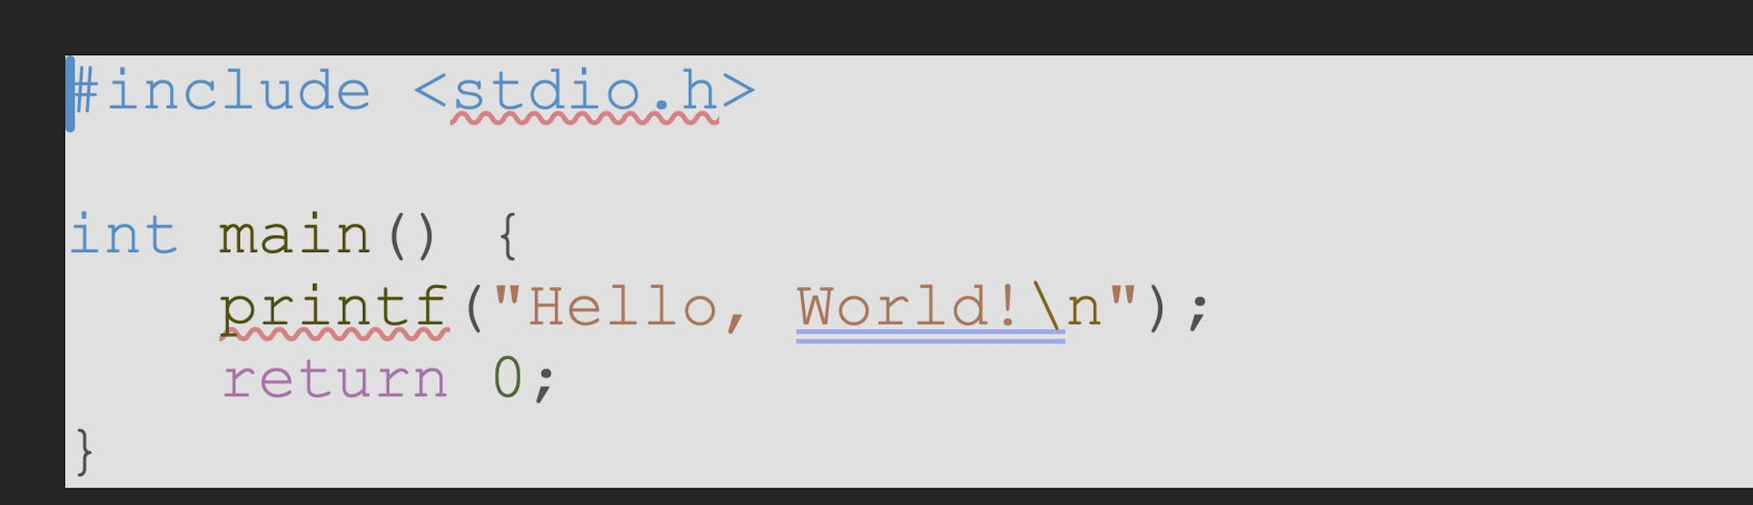
Estrutura Básica de um Programa em C
Todo programa em C segue uma estrutura básica. Aqui está um exemplo simples de um programa “Hello, World!”:

Slide 19
Estrutura C
#include <stdio.h>:Esta linha inclui a biblioteca padrão de entrada e saída.
int main() { ... }: A função main é o ponto de entrada do programa.
printf("Hello, World!\n");: Esta linha imprime “Hello, World!” na tela.
return 0;: Indica que o programa terminou com sucesso.

Slide 20
O que são Tipos de Dados?
Tipos de dados definem que tipo de informações podemos armazenar nas variáveis.
> Inteiros (int)
> Ponto flutuante (float)
> Caracteres (char)

Slide 21
Exemplo de variável "int"
int main(void) {
int a = 5;
int b = 10;
return 0;
}
Números sem casas decimais

Slide 22
Exemplo de variável "float"
int main(void) {
float a = 5.5;
float b = 1.65;
return 0;
}
Números que podem ter casas decimais

Slide 23
Exemplo de variável "char"
int main(void) {
char a = a;
char b = b;
return 0;
}
Um único caractere

Slide 24
Estruturas Condicionais em C
As estruturas condicionais controlam o fluxo do programa com base em condições lógicas.

Slide 25
QUIS
https://quizizz.com/admin/quiz/6719c4ee9934854b0c50b7d4?at=6719c4eee29c10faeea52b49

Slide 26
OBRIGADO!
FIM DA PRIMEIRA AULA!

